Slide 1
TEST DE EPWORTH AUTOCUMPLIMENTADO Y CORREGIDO Y SU INFLUENCIA EN LA VALORACIÓN DE LA HIPERSOMNOLENCIA.
JA Delgado Torralbo, PJ Rodríguez Martín, R Perera Louvier, JM Benítez Moya, JS Gordillo Fuentes, A Valido Morales. UGC Neumología Hospital Universitario Virgen Macarena.
Introducción.
El test de Epworth (ESS) es el método más extendido para medir la somnolencia diurna en los pacientes con síndrome de apnea del sueño (SAOS). Sin embargo, presenta una débil correlación con su gravedad. Además al tratarse de un cuestionario autorrellenado, son reconocidos,desde su validación en castellano, algunos inconvenientes como la ocasional dificultad en su comprensión o la falta de adaptación a la cultura del país o región determinada.
Objetivo.
Comparar los resultados obtenidos en el ESS autocumplimentado y el ESS corregido por el médico en un grupo de pacientes con SAOS centrándonos en test positivo (>= 10 puntos).
Material y método.
Estudio observacional retrospectivo de 164 pacientes diagnosticados de SAOS en tratamiento con CPAP seleccionados ,mediante muestreo de casos consecutivos , que cumplimentaron el test de Epworth previo a la entrada en la consulta y corregido en la entrevista clínica previas aclaraciones necesarias obteniendo ambas puntuaciones. Se comparan ambos resultados teniendo en cuenta especialmente aquellos pacientes con un ESS>= 10 puntos. Además se nivel de estudios y si vivían solos.

Slide 2
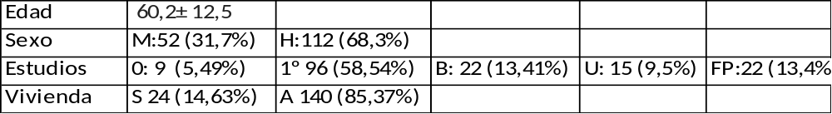
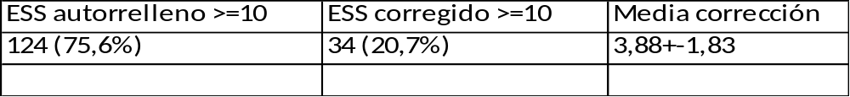
Resultados.
Conclusiones.
-El test de Epworth no refleja con exactitud la adaptación a las costumbres propias de nuestro medio.
- La corrección se centra fundamentalmente en los dos primeros ítems que son los que en nuestro estudio presentan una peor interpretación.
- Estos resultados muestran un alto porcentaje de falsos positivos y son estadisticamente significativo.
- Por tanto, sería conveniente que su cumplimentación fuese directamente evaluada, para valorar con mayor seguridad la somnolencia del paciente con SAOS.
P<0,001

